Slide 1
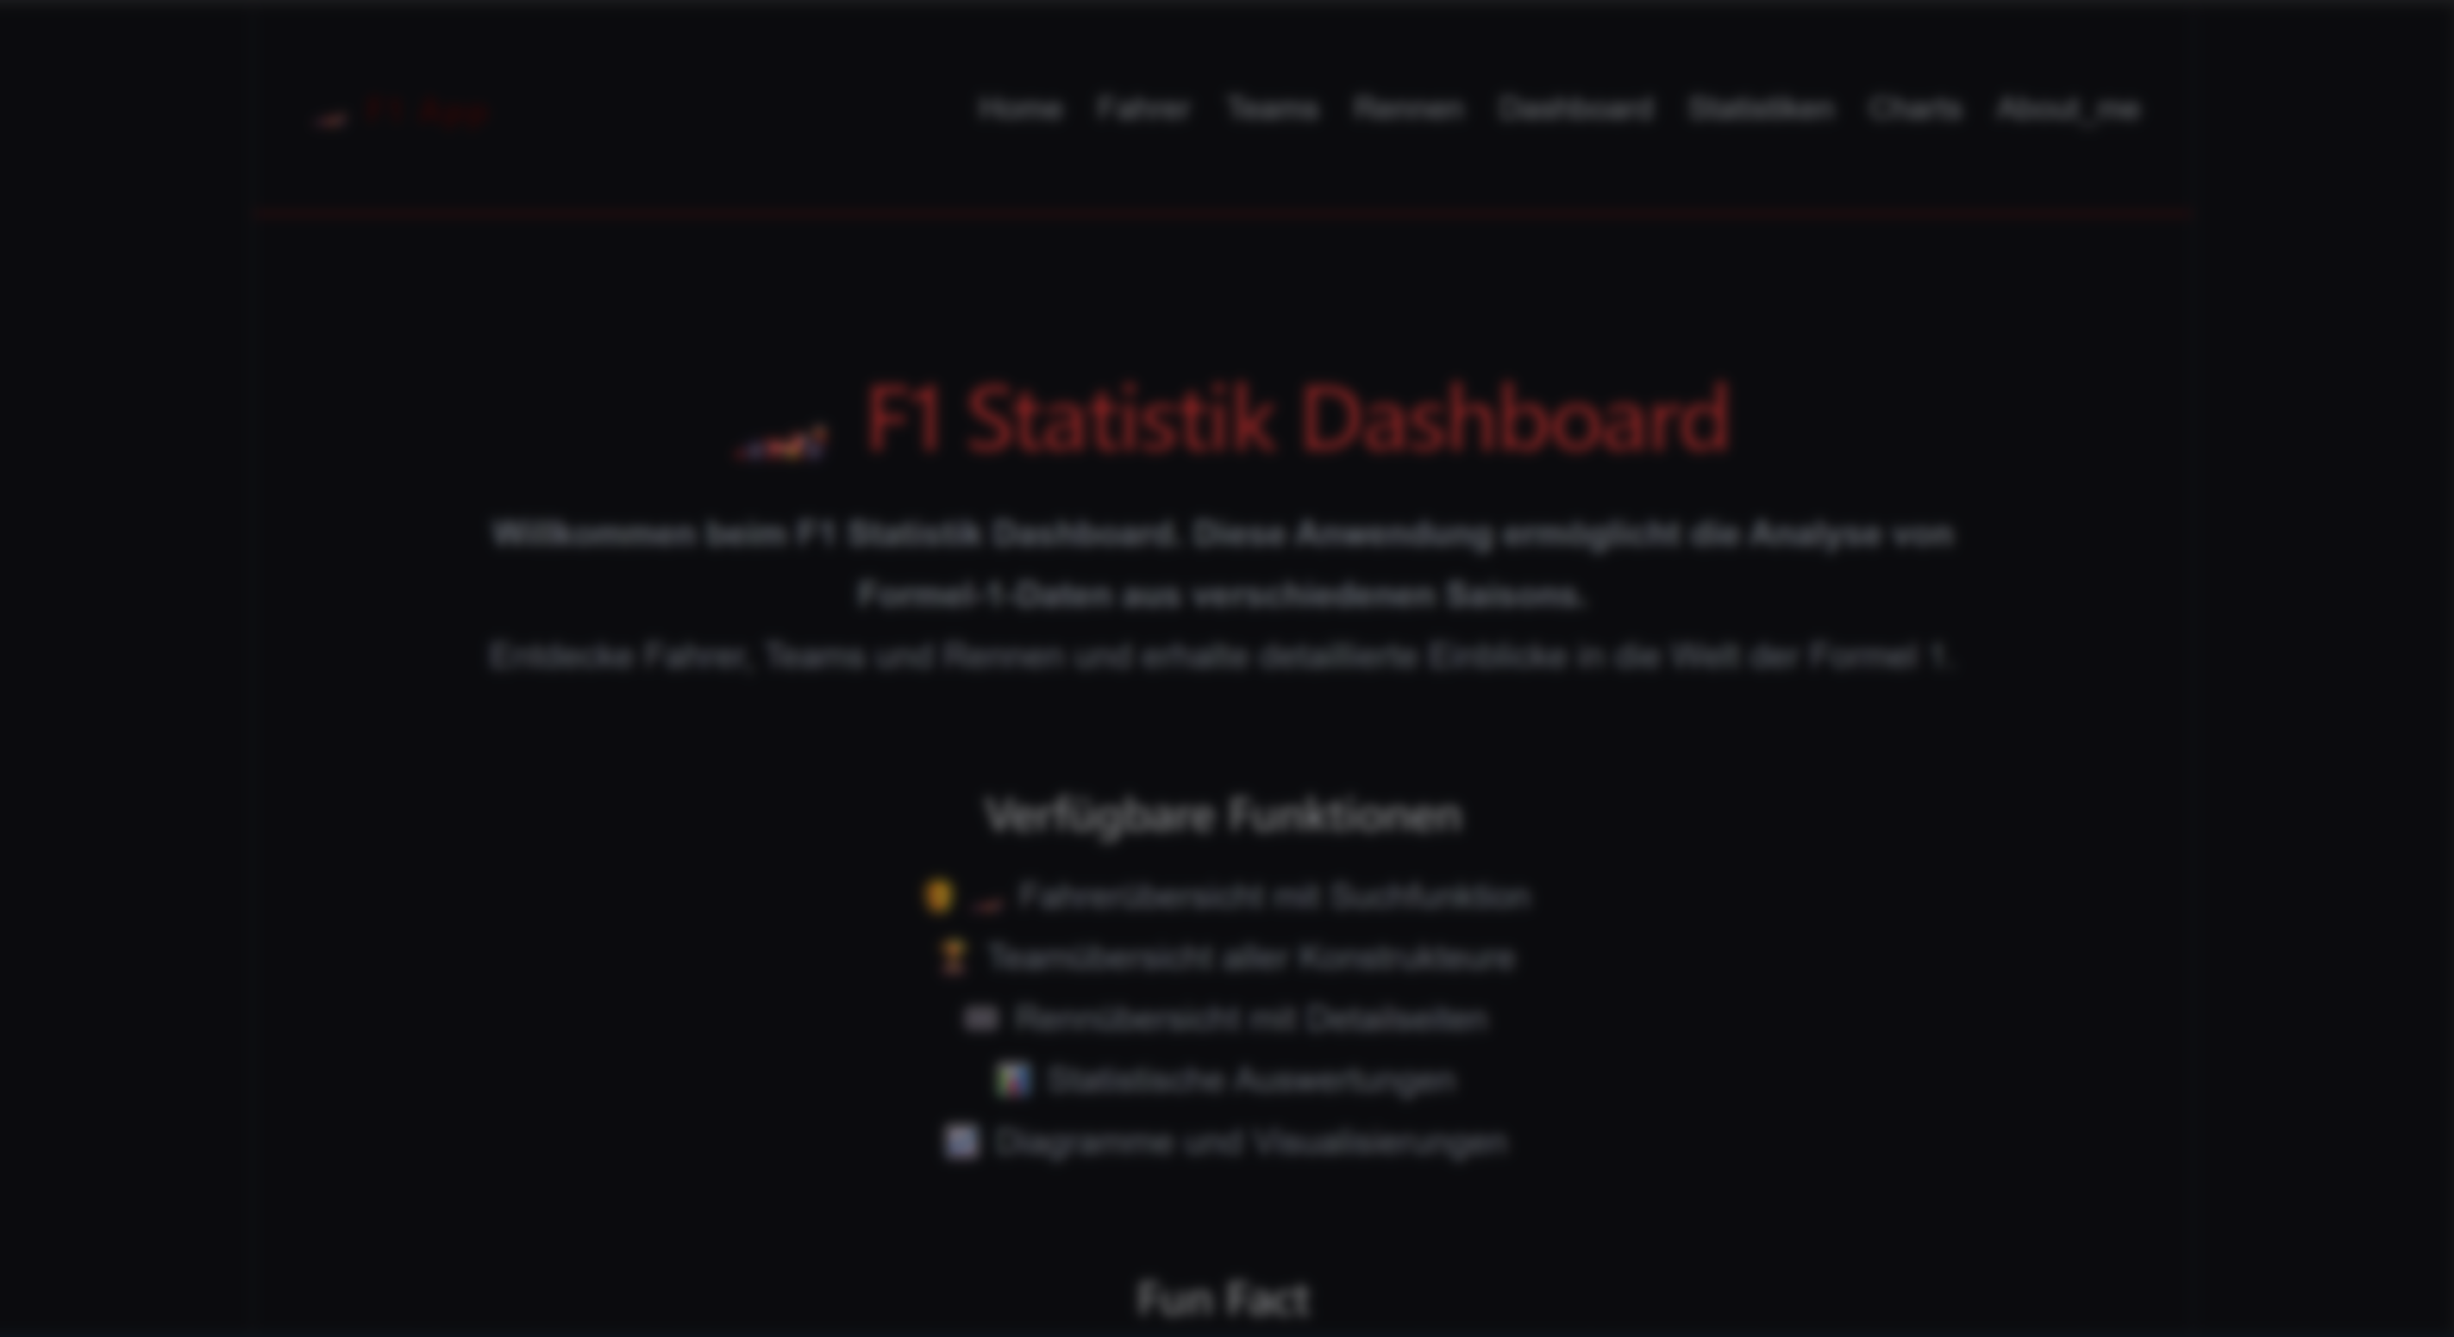
F1 App
Von Anisa

Slide 2
Inhalt
Thema
Ziele
Demonstration
Pros/Contras - was lief gut, was lief nicht gut
Fazit
Quellenverzeichnis-Abspann

Slide 3
Thema
Idee
Entscheidung
Nutzung

Slide 4
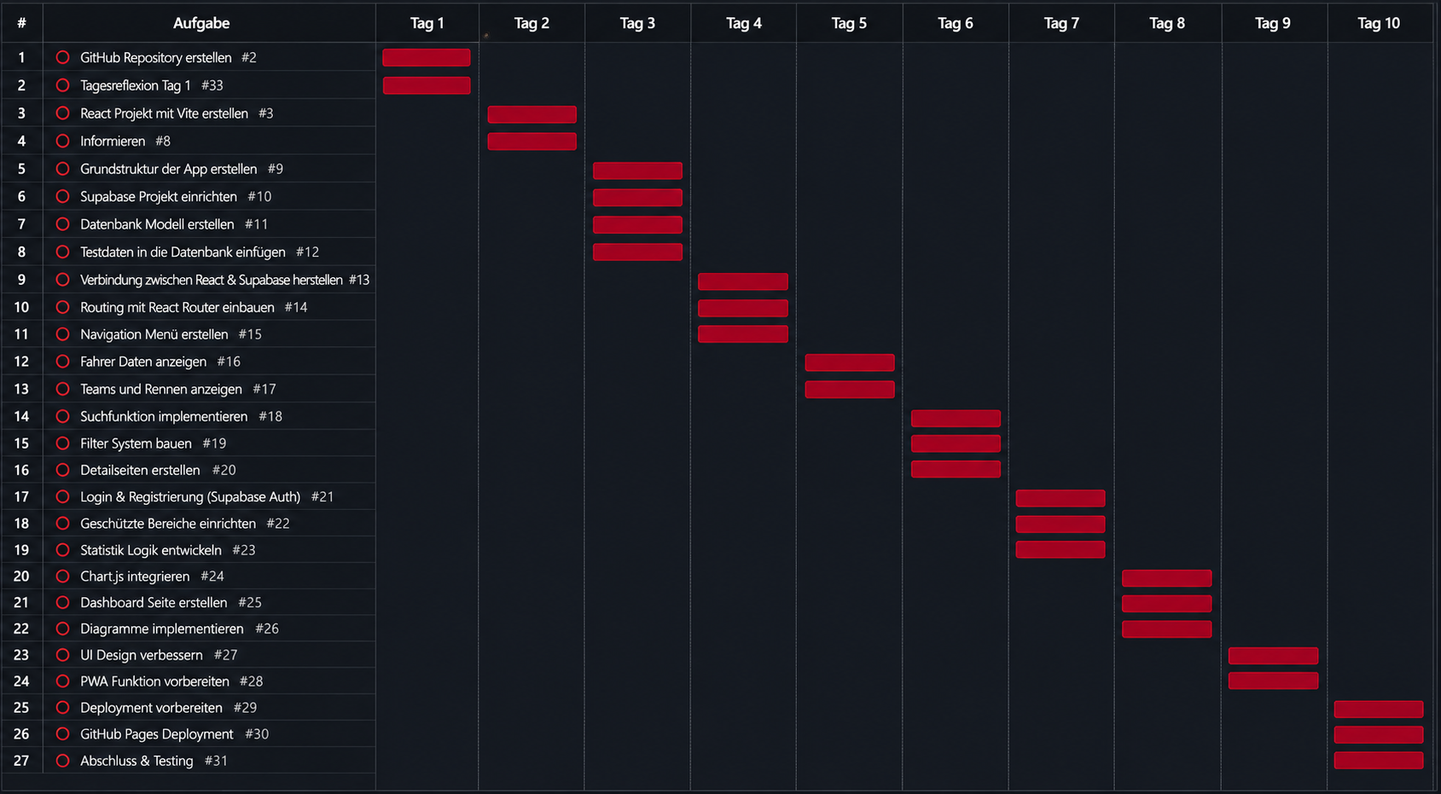
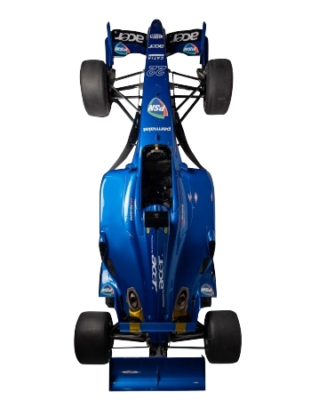
Ziele/ Zwischen Ziel
Projektsetup & Datenbasis
Kernfunktionalität der Anwendung
Dashboard, Analyse & Abschluss
Persönliche Ziele
Notes:
Mir selber Beweisen

Slide 5
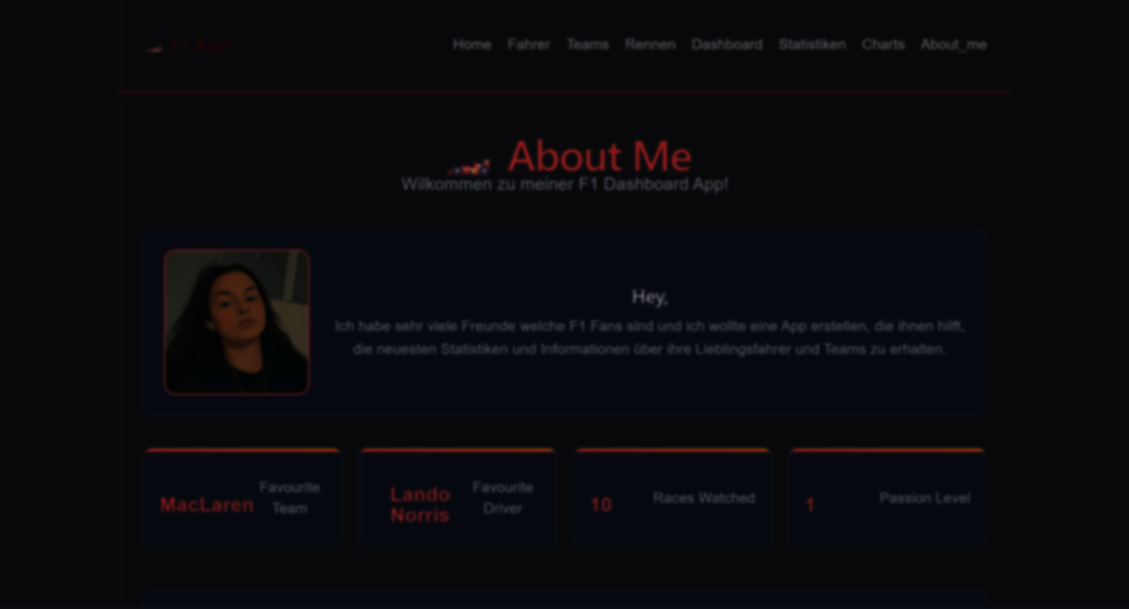
Demonstration

Slide 6
Pros/Contras
was lief gut
was lief nicht gut
Fertig
Ideen Findung
Dokumentation
Probleme
Ein wenig unzufrieden
An manchen stellen keine Wissen
Dokumentation gelöscht

Slide 7

Fazit
Unzufrieden
Erkenntnisse zum Thema Stress
Umgang mit Problemen und Zeitmanagement
Motivation
"Dieses Foto" von Unbekannter Autor ist lizenziert gemäß CC BY-SA

Slide 8
Quellenverzeichnis
Quellenverzeichnis ist in der Dokumentation zu finden

Slide 9
Danke fürs Zuhören
Ich hoffe, es hat euch gefallen!
Wenn ihr noch Fragen habt, könnt ihr diese jetzt stellen.

